Slide 1
Truyện Thiếu Nhi
(trích từ trang mạng “Tiếng Việt Thực Hành”)

Slide 2
Table of Contents
Thỏ và Rùa Posted by Tieng Viet Thuc Hanh
Con khỉ và hai con mèo Posted by Tieng Viet Thuc Hanh
Không ai tin kẻ nói dối Posted by Tieng Viet Thuc Hanh
Sư tử và chuột Posted by Tieng Viet Thuc Hanh
Đừng bao giờ bỏ rơi bạn Posted by Tieng Viet Thuc Hanh

Slide 3
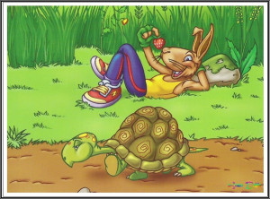
Thỏ và Rùa
Ngày xưa, có một con thỏ đi tới một cái ao để uống nước. Tình cờ nó trông thấy một con rùa đang chậm chạp đi tới. Thỏ liền lên tiếng chế nhạo Rùa. Rùa cảm thấy bị làm nhục và thách Thỏ chạy đua.
Thỏ cười mỉa và chấp nhận cuộc đua. Sáng hôm sau, cả hai cùng gặp nhau ở điểm khởi hành và cuộc đua bắt đầu.

Slide 4
Như dễ thấy, Thỏ vượt xa rùa về phía trước.
Sau khi phóng được nửa đường, Thỏ bắt đầu cảm thấy buồn chán. Thấy Rùa còn khá xa phía sau, Thỏ nghĩ đến chuyện nghỉ ngơi một chút. Rồi thỏ dừng lại và tìm ăn những ngọn cỏ xanh non bên đường. Sau khi no bụng, Thỏ cảm thấy buồn ngủ. Thỏ bèn tìm một bụi cây có bóng mát và đặt mình xuống ngủ.

Slide 5
Trong khi đó, Rùa vẫn tiếp tục bước từng bước chậm chạp và một lúc sau thì vượt qua Thỏ đang ngủ say. Cuối cùng Rùa đã đi đến đích trước Thỏ và thắng cuộc đua.
Khi thỏ thức dậy thì đã khá trễ. Nó sợ rằng Rùa có thể đã qua mặt. Vì vậy, Thỏ lấy hết sức phóng thật nhanh, nhưng phải thất vọng khi thấy đối thủ đã có mặt ở đích như một kẻ chiến thắng.
Lời bình: Câu truyện dạy ta rằng, một người kiên trì làm việc, cho dù chậm rãi, sẽ không bao giờ là người thất bại. Đó là lý do tại sao có câu nói, “Có công mài sắt, có ngày nên kim”.

Slide 6
Giải thích chữ khó:
Ao: small pool – Tình cờ: incidentally, by chance – Liền: right away – Lên tiếng: to speak up – Chế nhạo: to mock, to ridicule – Cảm thấy: to feel – Bị làm nhục: to be humiliated – Thách (thức): to challenge – Chạy đua: running race – Cười mỉa: to smirk – Chấp nhận: to accept – Điểm khởi hành: starting point – Như dễ thấy: It’s easy to see – Vượt (qua): to surpass – Phóng: to dart – Buồn chán: bored – Nghỉ ngơi: to rest – Ngọn cỏ: young green grass leaves – Bèn: then – Đặt mình xuống: to lie down – (Điểm) đích: destination point – Thắng: to win – Lấy hết sức: to gather all of one’s strength – Thất vọng: disappointed – Đối thủ: competitor – Kẻ (người) chiến thắng: winner

Slide 7
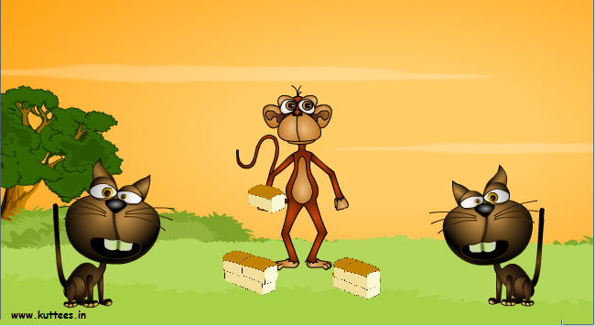
2. Con khỉ và hai con mèo
Ngày xưa, có hai con mèo tìm thấy một miếng pho mát và cắt ra làm hai để chia nhau. Nhưng khổ nỗi miếng pho mát này lại lớn hơn miếng kia một chút. Con mèo nào cũng đòi ăn miếng to hơn. Sau đó cả hai đồng ý đi đến một con khỉ để nhờ giải quyết.
Khỉ nói, “Hãy yên tâm. Tôi sẽ làm cho cả hai miếng pho mát bằng nhau”. Sau đó khỉ cắn miếng pho mát lớn.

Slide 8
Nhưng khỉ cắn hơi nhiều làm cho miếng bên kia trở nên lớn hơn. Vì thế, khỉ lại cắn miếng pho mát lớn kia. Khỉ tiếp tục cắn từng miếng pho mát cho đến khi cả hai miếng trở nên bé xíu.
Thấy vậy, hai con mèo năn nỉ, “Thưa ông! Chúng tôi hài lòng rồi. Xin ông để lại cho chúng tôi hai miếng pho mát còn lại”.
Con khỉ khôn lanh trả lời: “Đây là tiền công cho tôi để giải quyết vấn đề”. Trong lúc nói câu này, khỉ nhanh tay bỏ hai miếng pho mát còn lại vào miệng.

Slide 9
Giải thích chữ khó:
Miếng: piece * cắn: to bite
pho mát: cheese * trở nên: to become
chia: to split * tiếp tục: to continue
khổ nỗi: unfortunately * từng miếng: each piece
đòi: to assert, to claim * cho đến khi: until
giải quyết – to solve * bé xíu: very small
hãy yên tâm: don’t worry * năn nỉ: to beg hài lòng: to satisfy – khôn lanh: shrewd * nhanh tay: quickly (with hands)

Slide 10
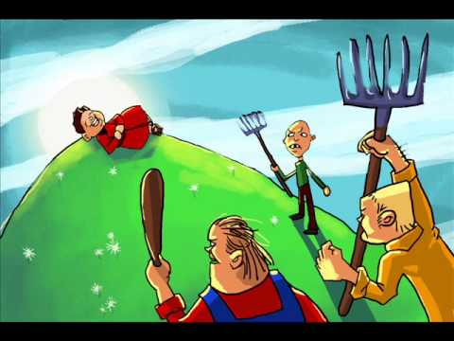
3. Không ai tin kẻ nói dối
Có một cậu bé tinh nghịch sống trong ngôi làng dưới chân một ngọn đồi. Một hôm, nó nghĩ tới chuyện chọc cười dân làng.
Cậu bé liền tìm một tảng đá cao, rồi trèo lên và lấy hết sức hét lớn: “Cọp! Cọp! Cứu tôi với! Cứu tôi!”
Dân làng nghe thấy tiếng hét liền chạy đến giúp cậu ta. Nhưng khi họ đến đó, họ không thấy con cọp nào cả và cậu bé vẫn bình yên vô sự. Dân làng rất bực mình và trở về trong cơn tức giận.

Slide 11
Cậu bé phá lên cười lớn và nói với dân làng rằng, “Không có con cọp nào cả, tôi làm điều này cho vui thôi!”
Vài ngày sau, cậu bé làm lại như thế. Một lần nữa dân làng chạy đến cứu cậu bé nhưng lại bị lừa một lần nữa. Thế là họ quyết định sẽ không tin lời cậu bé nữa.
Thật không may, một ngày nọ, một con cọp thực sự đến đó. Bấy giờ cậu bé lấy hết sức hét lên: “Cọp! Cọp!” Nhưng không ai chạy đến giúp cậu ta cả.
Con cọp tấn công cậu bé. Cậu bé cố gắng chống chọi lại với con cọp, nhưng trong vòng vài phút, con thú dữ đã giết chết cậu bé.
Vì thế, một khi đã nói dối thì sẽ luôn luôn bị xem là một kẻ nói dối.

Slide 12
Giải thích chữ khó:
tinh nghịch: mischievous
chọc cười : to make fun of
bình yên vô sự: safe and sound
phá lên cười: to burst into laughing
bực mình: to be annoyed
cứu giúp: to help
tấn công: to attack
chống chọi: to fight back
thú dữ: beast

Slide 13
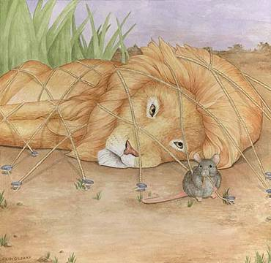
4. Sư tử và chuột
Vào một ngày mùa hè nóng bức. Ánh nắng mặt trời hừng hực chiếu thẳng xuống mặt đất. Có một con sư tử đang nằm dưới bóng rợp của một tàng cây lớn và lim dim ngủ. Gần gốc cây, có một lỗ nhỏ dưới đất, là hang của một con chuột. Lúc đó chuột ra khỏi hang và thấy một con sư tử đang nằm ngủ.
Không hay biết về sức mạnh của sư tử, chuột nảy ra một ý tưởng. Nó nghĩ đánh thức sư tử bằng cách chạy qua chạy lại trên mình sư tử cho vui.

Slide 14
Thật không may, sư tử tỉnh giấc và nhanh tay bắt được chuột. Chuột bèn xin sư tử tha mạng. Sẵn với bản tính rộng lượng tự nhiên, sư tử liền thả chuột ra. Chuột hứa sẽ giúp sư tử khi có dịp. Sư tử nghe thế liền cười lớn. Làm thế nào một con chuột nhỏ bé có thể giúp chúa tể sơn lâm được?
Vài ngày sau đó, chuột đi ngang qua một khu rừng thì bắt gặp sư tử đang bị vướng lưới của thợ săn. Ngay lập tức, chuột bắt tay làm việc bằng cách gặm đứt những sợi dây thừng. Chẳng bao lâu, chuột đã giúp cho sư tử thoát khỏi lưới.
Lời bình: Hãy nhớ rằng, lòng thương xót cho đi sẽ luôn luôn được đền trả.

Slide 15
Giải thích chữ khó:
hừng hực: very hot * bóng rợp: shade
lim dim ngủ: to sleep halfway * nảy: to think of
chạy qua chạy lại: to run back and forth
mình: body
rộng lượng: generous
tự nhiên: natural
chúa tể sơn lâm: king of the jungle
vướng: to be trapped
gặm: to gnaw
lòng thương xót: mercy
đền trả: to pay back

Slide 16
5. Đừng bao giờ bỏ rơi bạn
Có một con lừa sống trên một hòn đảo. Cả ngày nó đi lang thang đó đây trên đảo. Chẳng bao lâu nó cảm thấy buồn chán và nghĩ đến chuyện đi tìm một chỗ ở mới. Tất cả bạn bè khuyên nó đừng làm như vậy nhưng nó không để ý đến lời khuyên của họ.

Slide 17
Nó bèn bơi đến một hòn đảo khác. Nơi đây đầy cỏ xanh. Nó làm quen với những người bạn mới ở đó. Qua vài hôm, nó trở nên béo phì.
Đến một ngày, một người nông dân thấy con lừa và bắt lấy nó. Người nông dân đem con lừa về nhà. Bây giờ con lừa phải làm việc vất vả cả ngày. Người nông dân thậm chí không cho con lừa ăn đầy đủ.
Một ngày nọ, con lừa tìm được cơ hội bỏ trốn khỏi nhà người nông dân. Nó trở lại hòn đảo cũ và quyết định sẽ không rời bỏ bạn bè của nó nữa.

Slide 18
Giải thích chữ khó:
bỏ rơi, từ bỏ: to leave
đi lang thang: to roam around
đó đây: here and there
buồn chán: bored
khuyên: to advise
thậm chí: even
cơ hội: opportunity
quyết định: to decide

